Slide 1
Nos I.
Otorinolaryngologie
Magisterský studijní program VL a ZL
Klinika otorinolaryngologie a chirurgie hlavy a krku
Fakultní nemocnice u sv. Anny a LF MU v Brně
Přednosta: Doc. MUDr. Gál Břetislav, Ph.D.
Pekařská 53, Brno , 656 91

Slide 2
NOS I.
1. Anatomie nosu a PND, funkce nosu a PND, vyšetření nosu
a. klinická anatomie nosu a PND
b. funkce nosu a PND
2. Vyšetřovací metody nosu a PND
a. fyziologický nález
b. přední rinoskopie, zadní rinoskopie, endoskopie
c. vyšetření nosní průchodnosti
d. zobrazovací vyšetření PND
3. Vývojové poruchy nosu a PND
a. rozštěpové vady
b. stenózy a atrézie dutiny nosní
4. Nemoci nosní přepážky
a. deviace septa, hematom, absces, perforace
5. Choroby zevního nosu
a. ekzém, foliculutis,/ furunculus nasi, rinophyma
6. Rhinosinusitis acuta
a. definice, terminologie a klasifikace dle EPOS
7. Rhinosinusitis chronica s/bez NP
a. definice, terminologie, terapie, klasifikace dle EPOS
8. Principy chirurgie PND
a. koncept FESS
b. typy endoskopických výkonů vs. zevní přístupy (C.-L.)
9. Komplikace zánětů nosu a paranazálních dutin
a. místní komplikace ( cysty, mukokély)
b. orbitální komplikace
c. nitrolební komplikace
10. Epistaxe

Slide 3
NOS I.
1. Anatomie nosu a PND, funkce nosu a PND, vyšetření nosu
a. klinická anatomie nosu a PND
b. funkce nosu a PND
2. Vyšetřovací metody nosu a PND
a. fyziologický nález
b. přední rinoskopie, zadní rinoskopie, endoskopie
c. vyšetření nosní průchodnosti
d. zobrazovací vyšetření PND
3. Vývojové poruchy nosu a PND
a. rozštěpové vady
b. stenózy a atrézie dutiny nosní
4. Nemoci nosní přepážky
a. deviace septa, hematom, absces, perforace
5. Choroby zevního nosu
a. ekzém, foliculutis,/ furunculus nasi, rinophyma
6. Rhinosinusitis acuta
a. definice, terminologie a klasifikace dle EPOS
7. Rhinosinusitis chronica s/bez NP
a. definice, terminologie, terapie, klasifikace dle EPOS
8. Principy chirurgie PND
a. koncept FESS
b. typy endoskopických výkonů vs. zevní přístupy (C.-L.)
9. Komplikace zánětů nosu a paranazálních dutin
a. místní komplikace ( cysty, mukokély)
b. orbitální komplikace
c. nitrolební komplikace
10. Epistaxe

Slide 4
NOS I. klinická anatomie nosu a PND
vnější nos
tvar trojboké pyramidy
dělení
kořen nosu
dorzum nosu
apex nosu
kostní část
nosní kůstky
nazální výběžky frontální kosti
čelní výběžky horní čelisti
apertura pirifomis
chrupavčitá část
laterální chrupavky
velké křídlové chrupavky
malé křídlové chrupavky
Zdroj obr. : [online cit. 4.4.2020] http//oral-maxillofacial.blogspot.com

Slide 5
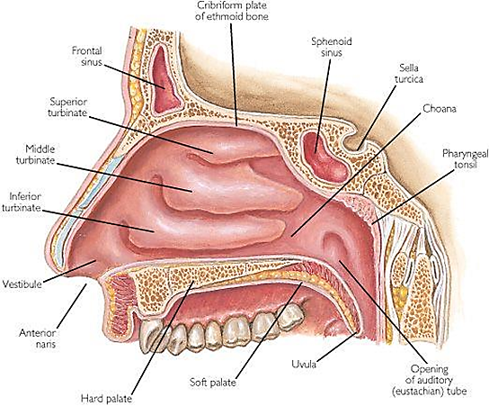
NOS I. klinická anatomie nosu a PND
nosní předsíň (vestibulum nasi)
ohraničení :
ventrální - nozdry
laterální ( skelet) - křídlové chrupavky
dorzální - nosní chlopeň
nosní dutina
nosní chlopeň
nejužší oblast v dutině nosní
mezi septální chrupavkou a l
laterálními chrupavkami
dolní, střední, horní nosní skořepa (viz níže)
dolní, střední, horní nosní průduch (viz níže)
společný nosní průduch
ohraničení :
mediálně - nosní septum
laterálně - mediální část nosních skořep
Zdroj obr.: [online cit. 4.4.2020] http//answers.com

Slide 6
NOS I. klinická anatomie nosu a PND
nosní septum
membranózní část
chrupavčitá část
cartilago septi nasi
kostěná část
lamina perpendicularis ossis ethmoidalis, vomer
dolní nosní průduch
oblast pod dolní nosní skořepou
vyústění
slzovodu
střední nosní průduch
oblast pod střední nosní skořepou
vyústění
čelistní dutiny
čelní dutiny
předních čichových sklípků
horní nosní průduch
oblast pod horní nosní skořepou
vyústění
zadních čichových sklípků
klínové dutiny
Zdroj obr.: M.Sičák , Rinológia

Slide 7
NOS I. klinická anatomie nosu a PND
ostiomeatální jednotka
trojrozměrný prostor ve středním nosním průduchu
rozhodující oblast pro patogenezi chronické rinosinusitidy
obsah:
Processus uncinatus (PU)
Bulla ethmoidalis (BE)
Hiatus semilunaris (HS)
Zdroj obr.: [online citace 4.4.2020] GONÇALVES, Fabrício Guimarães, Tomografia computadorizada das células etmoidais intra e extramurais: ensaio iconográfico / Computed tomography of intra- and extramural ethmoid cells. Radiologia Brasileira [online]. 2011, 44(5), 321-326

Slide 8
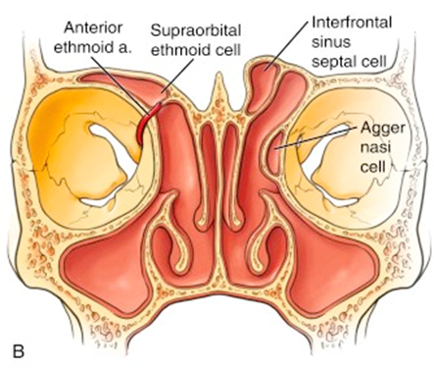
NOS I. klinická anatomie nosu a PND
čelistní dutina:
horní stěna - spodina očnice
zadní stěna - pterygopalatinální jáma
- infratemporální jáma
čelní dutina:
dolní stěna - strop očnice
zadní stěna - báze lební (přední jáma lební)
čichové sklípky:
laterální stěna – lamina papyracea (mediální stěna očnice)
horní stěna - báze lební (přední jáma lební)
- lamina cribriformis (n.olfactorius)
klínová dutina:
zadní stěna – turecké sedlo, hypofýza
laterální stěna – a.carotis interna, n.opticus
Zdroj obr. A+B: [online cit. 4.4.2020] https://www.sciencedirect.com

Slide 9
NOS I. klinická anatomie nosu a PND
cévní zásobení
tepny
arteria carotis interna
a. ethmoidalis anterior and posterior
arteria carotis externa
a.sphenopalatina
locus Kiesselbachi
arteriolovenózní pleteň
v přední části nosního septa
nejčastější místo epistaxe
žíly
vv. ethmoidales - vv. opthalmicae –- sinusus cavernosus
spojení s intrakraniálním řečištěm
možný přestup infekce!
Zdroj obr.: [online cit. 4.4.2020] Kiss F., zentágothai J.:
Atlas anatómie človeka. Osveta, Martin,1975
1 .locus Kiesselbachi, 2. a.maxillaris, 3. a.sphenopalatina
4. a.opthalmica5. a.ethmoidales

Slide 10
NOS I. funkce nosu a PND
respirační
schopnost mnohonásobně zvýšit výměnu dýchacích plynů, 6-70 l/min
laminární proudění
čichová
vjem až 10000 látek, rozlišíme až 200 látek
regio olfactoria – strop nosní dutiny (2-2.5cm²), bulbus olfactorius, n. olfactorius
obranná
imunitní, biofyzikální a biochemický ochranný systém
produkce IgG a IgA protilátek
více jak 80% pevných částic větších jak 1µm je zachyceno hlenem na sliznici a odstraněno mukociliárním transportem do nosohltanu rychlostí (3-25mm/min)
klimatizační
regulace teploty na 31- 36 ºC z -10 až +42 ºC
zvlhčení, obohacení vodní páry do 80% relativní vlhkosti
fonační
nosní dutina a PND ovlivňuje barvu a kvalitu hlasu jako rezonanční dutiny
význam ve fyziognomii člověka

Slide 11
NOS I.
1. Anatomie nosu a PND, funkce nosu a PND, vyšetření nosu
a. klinická anatomie nosu a PND
b. funkce nosu a PND
2. Vyšetřovací metody nosu a PND
a. fyziologický nález
b. přední rinoskopie, zadní rinoskopie, endoskopie
c. vyšetření nosní průchodnosti
d. zobrazovací vyšetření PND
3. Vývojové poruchy nosu a PND
a. rozštěpové vady
b. stenózy a atrézie dutiny nosní
4. Nemoci nosní přepážky
a. deviace septa, hematom, absces, perforace
5. Choroby zevního nosu
a. ekzém, foliculutis,/ furunculus nasi, rinophyma
6. Rhinosinusitis acuta
a. definice, terminologie a klasifikace dle EPOS
7. Rhinosinusitis chronica s/bez NP
a. definice, terminologie, terapie, klasifikace dle EPOS
8. Principy chirurgie PND
a. koncept FESS
b. typy endoskopických výkonů vs. zevní přístupy (C.-L.)
9. Komplikace zánětů nosu a paranazálních dutin
a. místní komplikace ( cysty, mukokély)
b. orbitální komplikace
c. nitrolební komplikace
10. Epistaxe

Slide 12
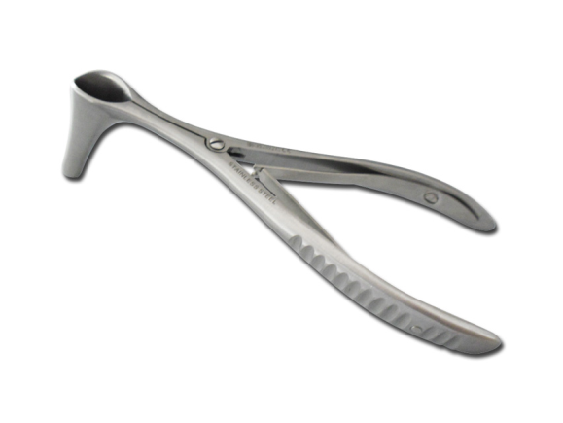
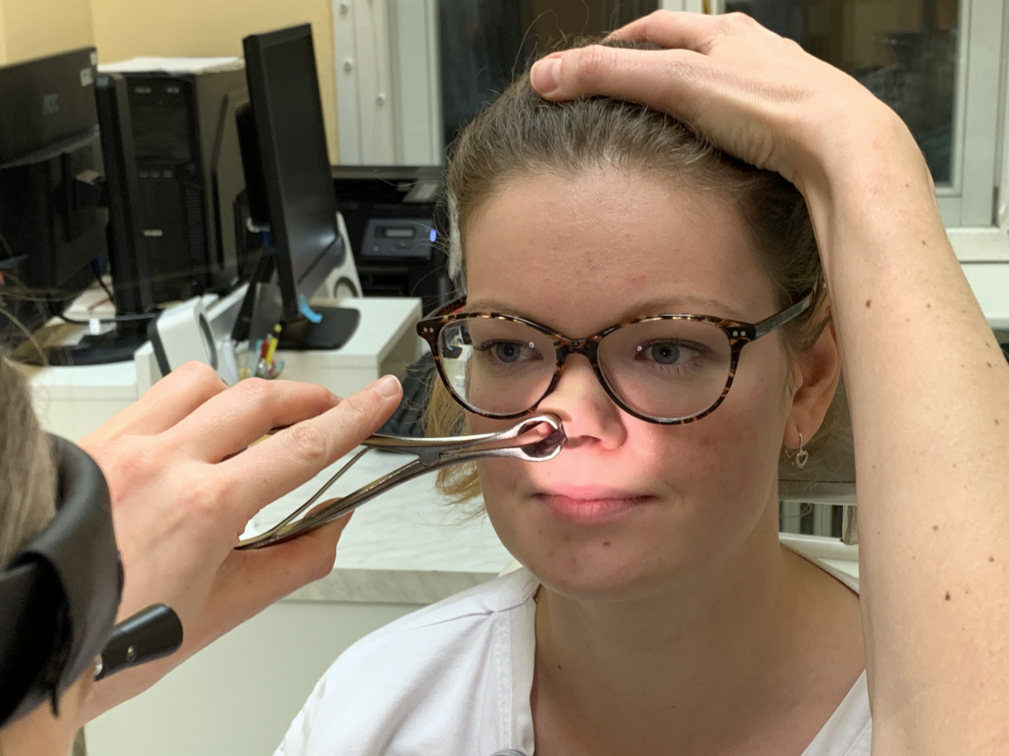
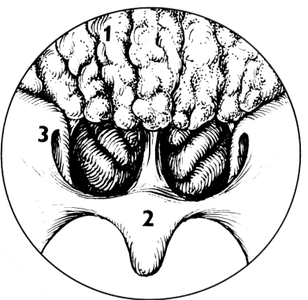
NOS I. vyšetřovací metody
přední rinoskopie
pomůcky:
čelní reflektor, Hartmanovo nosní zrcátko
fyziologický nález:
přepážka nosní ve střední čáře, bez hran a trnů skořepy normoplastické, s volnými vstupy do dolního a středního nosního průduchu, sliznice růžová, vlhká a hladká, bez patologické sekrece či patologických eflorescencí
zadní rinoskopie
pomůcky:
čelní reflektor, ústní lopatka, nosohltanové zrcátko
normální nález:
ohraničení:
dole - měkké patro
střední část - choany
nahoře - klenba nosohltanu. V choanách jsou konce dolní a střední skořepy
laterálně – tory tubární, ústí Eustachovy tuby
Zdroj obr.: Fotoarchív KOCHHK FNUSA a LFMU
1 – hltanová mandle
2 – měkké patro s uvulou
3 – ústí sluchové trubice
Zdroj obr.: www.eorl.cz

Slide 13
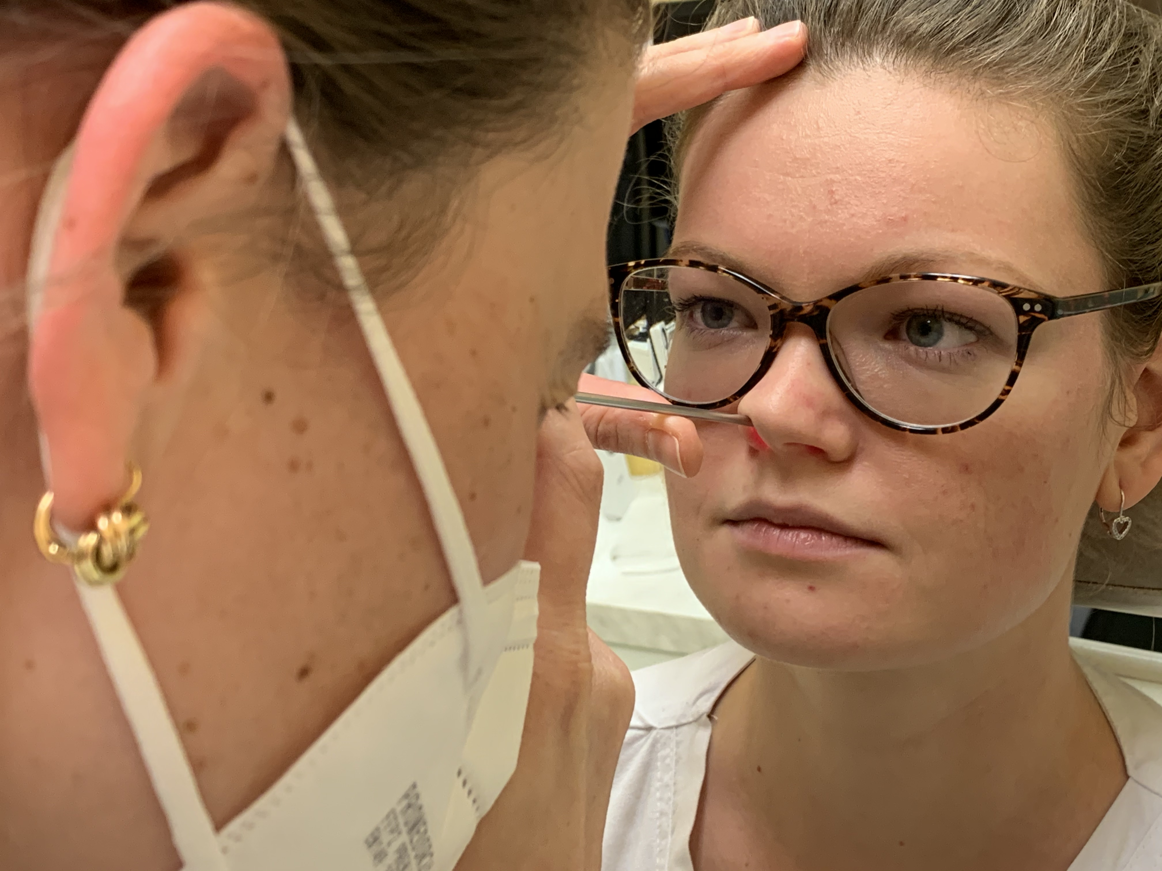
NOS I. vyšetřovací metody
rinoendoskopie
standard při ORL vyšetření
rigidní optika (0 st., 30.st., 70 st. optika)
flexibilní optika (ohebný endoskop)
fyziologický nález:
sliznice dolní skořepy klidná, bez hypertrofie, dolní nosní průduch volný,
střední skořepa klidná, střední nosní průduch volný
ostiomeatální jednotka volná, bez polypů, či patologické sekrece
Zdroj obr: : Fotoarchiv KOCHHK FN u sv. Anny a LF MU

Slide 14
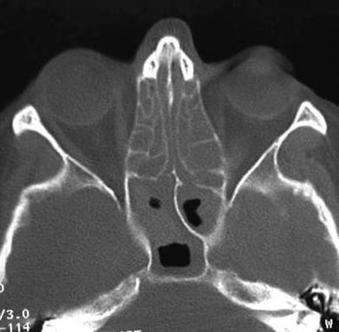
NOS I. vyšetřovací metody
CT (počítačová tomografie)
vysoce kvalitní zobrazení skeletu (infiltrace kostěného skeletu)
MR (magnetická rezonance)
vysoce kvalitní zobrazení měkkých tkání
průnik patologií (záněty , nádory) vycházejících z PND do okolních struktur:
nitrolebí (infiltrace tvrdé pleny mozkové a mozku)
očnice (periorbita)
infratemporální jáma
Zdroj obr.: Fotoarchiv KOCHHK FN u sv. Anny a LF MU

Slide 15
NOS I. vyšetřovací metody
vyšetření nosní průchodnosti
výdechem na Glatzelovu desku
orientační
na kovové desce se zrcadlí velikost a souměrnost orosení vydechovaného vzduchu
rinomanometrie
objektivní
měří průtok vzduchu nosem a tlak v dut.nosní
podíl tlakového gradientu (nosní vchod – choana) vztaženému k nosnímu proudění
aktivní přední rinomanometrie (dýchání nosem)
pasivní přední rinomanometrie (insuflace vzduchu)
alergologické provokační testy
akustická rinometrie
zobrazení topografie dut. nosní
metoda založena na vysílání a snímání zvukové energie
výsledkem je křivka snímající příčné průřezy dutinou v určité vzdálenosti od nosního vchodu
v zadní části dut.nosní nepřesné
Zdroj obr.: [online cit. 4.4.2020]https://link.springer.com

Slide 16
NOS I.
1. Anatomie nosu a PND, funkce nosu a PND, vyšetření nosu
a. klinická anatomie nosu a PND
b. funkce nosu a PND
2. Vyšetřovací metody nosu a PND
a. fyziologický nález
b. přední rinoskopie, zadní rinoskopie, endoskopie
c. vyšetření nosní průchodnosti
d. zobrazovací vyšetření PND
3. Vývojové poruchy nosu a PND
a. rozštěpové vady
b. stenózy a atrézie dutiny nosní
4. Nemoci nosní přepážky
a. deviace septa, hematom, absces, perforace
5. Choroby zevního nosu
a. ekzém, foliculutis,/ furunculus nasi, rinophyma
6. Rhinosinusitis acuta
a. definice, terminologie a klasifikace dle EPOS
7. Rhinosinusitis chronica s/bez NP
a. definice, terminologie, terapie, klasifikace dle EPOS
8. Principy chirurgie PND
a. koncept FESS
b. typy endoskopických výkonů vs. zevní přístupy (C.-L.)
9. Komplikace zánětů nosu a paranazálních dutin
a. místní komplikace ( cysty, mukokély)
b. orbitální komplikace
c. nitrolební komplikace
10. Epistaxe

Slide 17
NOS I. choroby zevního nosu
furunkl
definice
zánět vlasového folikulu ve vestibulu dutiny nosní
epidemiologie
Staphyloccocus aureus, epidermidis
příznaky
zarudlá oteklá kůže, smetanově žlutá pustula, folikulitida, abscedování a nekróza okolní tkáně, otok horního rtu a tváře
komplikace
trombóza sinus cavernosus a prurulentní meningitida
léčba
atb terapie (amoxicilin + kys. klavulanová - Augmentin)
Zdroj obr. : Fotoarchiv KOCHHK FN u sv. Anny a LF MU

Slide 18
NOS I. choroby zevního nosu
erysipel
definice
akutní zánětlivé postižení kůže vnějšího nosu
epidemiologie
Streptoccocus pyogenes, případně Staphyloccocus aureus
příznaky
ragáda ve vestibulu dutiny nosní, zarudnutí na hřbetu nosu, motýlovitý erytém ve tváři
komplikace
šíření zánětu do očnice a sinus cavernosus
léčba
atb terapie (amoxicilin+ kyselina klavulanová - Augmentin)
Zdroj obr. : Fotoarchiv KOCHHK FN u sv. Anny a LF MU

Slide 19
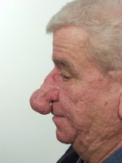
NOS I. choroby zevního nosu
rinophyma
definice
„akné dospělých“
vzniká na podkladě onemocnění kůže - rosacey
patofyziologie
chronický zánět kůže a kožních žláz nosu
teleangiektáze cév, dilatace vývodů kožních žláz, novotvorba hypocelulárního vaziva
etiologie
nejasná
nadbytek steroidních hormonů, stres, nadbytek expozice slunečnímu záření , větru, střídání teplot, abusus alkoholu, přítomnost parazita demodex foliculorum
příznaky
květákovité zduření nosu
léčba
chirurgická
malé léze - dermabraze , laser
velké léze - studené a horké techniky - snesení tkáně pomocí chirurgických nástrojů , elektrokauteru , harmonického skalpelu, laseru
Zdroj obr.: www.operativa.cz

Slide 20
NOS I.
1. Anatomie nosu a PND, funkce nosu a PND, vyšetření nosu
a. klinická anatomie nosu a PND
b. funkce nosu a PND
2. Vyšetřovací metody nosu a PND
a. fyziologický nález
b. přední rinoskopie, zadní rinoskopie, endoskopie
c. vyšetření nosní průchodnosti
d. zobrazovací vyšetření PND
3. Vývojové poruchy nosu a PND
a. rozštěpové vady
b. stenózy a atrézie dutiny nosní
4. Nemoci nosní přepážky
a. deviace septa, hematom, absces, perforace
5. Choroby zevního nosu
a. ekzém, foliculutis,/ furunculus nasi, rinophyma
6. Rhinosinusitis acuta
a. definice, terminologie a klasifikace dle EPOS
7. Rhinosinusitis chronica s/bez NP
a. definice, terminologie, terapie, klasifikace dle EPOS
8. Principy chirurgie PND
a. koncept FESS
b. typy endoskopických výkonů vs. zevní přístupy (C.-L.)
9. Komplikace zánětů nosu a paranazálních dutin
a. místní komplikace ( cysty, mukokély)
b. orbitální komplikace
c. nitrolební komplikace
10. Epistaxe

Slide 21
NOS I. akutní rinosinusitida (ARS)
definice dle EPOS
zánětlivé postižení sliznice dutiny nosní a vedlejších nosních dutin (PND)
trvání maxim. 12 týdnů
přítomnost minimálně dvou z následujících příznaků:
nosní obstrukce, nosní sekrece, zhoršení čichu, bolest tváří a hlavy
jeden z příznaků musí být nosní obstrukce, nebo sekrece z dutiny nosní
rozdělení dle EPOS
akutní virová rinosinusitida
trvání výše zmíněných příznaků méně jak 10 dní
akutní postvirová rinosinusitida
zhoršením výše popsaných příznaků po 5 dnech od začátku onemocnění, nebo perzistencí symptomů více jak 10 dní, trvání max. do 12. týdne
akutní bakteriální rinosinusitida
hnisavá sekrece z dutiny nosní, silná bolest hlavy a obličeje, febrilie, elevace CRP

Slide 22
NOS I. akutní rinosinusitida
patogeneze
viry
rinoviry, coronaroviry, viry influenzy, parainfluenzy, adenovirus, respiratory syncytial virus a enterovirus
bakterie
Streptoccocus pneumoniae, Streptoccocus pyogenes, Haemophilus influenzae, Moraxella catarrhalis,
anaerobní flóra - Peptoccocus, Peptostreptoccocus, Fusobacterium, Bacteroides
mykózy
Aspergilus, Mucor, Candida
příznaky
zhoršené dýchání nosem, sekrece z dutiny nosní, retronazální zatékání (postnazální drip), zhoršení čichu (hyposmie, anosmie), bolest hlavy či tváří
diagnostika
přední a zadní rinoskopie, rigidní rinoendoskopie (event.flexibilní)
rinoendoskopický nález:
otok, zarudnutí sliznice, blokáda OMJ, vytékající hnis pod střední skořepou
CT vyšetření PND v případě podezření na komplikaci ARS

Slide 23
NOS I. akutní rinosinusitida
Rinoendoskopie: hnisavý výtok pod střední nosní skořepou vlevo
CT vyšetření: zánětlivé zastření levé čelistní dutiny a ethmoidů vlevo
Zdroj obr. : Fotoarchiv KOCHHK FN u sv. Anny a LF MU
Zdroj obr.: [online cit. 4.4.2020] https://radiopaedia.org

Slide 24
NOS I. akutní rinosinusitida
terapie:
konzervativní
lokální
dekongesce nosní sliznice
Olynth, Muconasal plus, Nasivin
nasální kortikosteroidy (při přetrvávání obtíží déle jak 5 dní)
Mommox, Avamys, Nasonex
celková
dekongestiva (pseudoefedrin)
Clarinase, Aerinase
Antibiotika (při bakteriální ARS)
Amoxicillin/kyselina klavulanová (Augmentin), Cefuroxim axetil (Zinnat) , Clarithromycin (Klacid)
chirurgická
v případě neustupujících příznaků po zavedené konzervativní léčbě
komplikace ARS (přestup zánětu do očnice /nitrolebí) – zjištěno na CT (MR)
punkce čelistní dutiny v LA
FESS v CA

Slide 25
NOS I.
1. Anatomie nosu a PND, funkce nosu a PND, vyšetření nosu
a. klinická anatomie nosu a PND
b. funkce nosu a PND
2. Vyšetřovací metody nosu a PND
a. fyziologický nález
b. přední rinoskopie, zadní rinoskopie, endoskopie
c. vyšetření nosní průchodnosti
d. zobrazovací vyšetření PND
3. Vývojové poruchy nosu a PND
a. rozštěpové vady
b. stenózy a atrézie dutiny nosní
4. Nemoci nosní přepážky
a. deviace septa, hematom, absces, perforace
5. Choroby zevního nosu
a. ekzém, foliculutis,/ furunculus nasi, rinophyma
6. Rhinosinusitis acuta
a. definice, terminologie a klasifikace dle EPOS
7. Rhinosinusitis chronica s/bez NP
a. definice, terminologie, terapie, klasifikace dle EPOS
8. Principy chirurgie PND
a. koncept FESS
b. typy endoskopických výkonů vs. zevní přístupy (C.-L.)
9. Komplikace zánětů nosu a paranazálních dutin
a. místní komplikace ( cysty, mukokély)
b. orbitální komplikace
c. nitrolební komplikace
10. Epistaxe

Slide 26
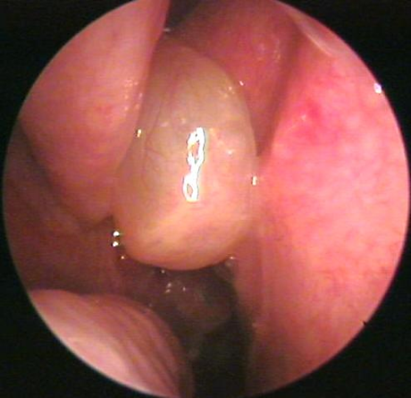
NOS I. chronická rinosinusitida
definice
zánětlivé postižení sliznice dutiny nosní a vedlejších nosních dutin, trvající déle než 12 týdnů
přítomností dvou, či více následujících příznaků:
nosní obstrukce, nosní sekrece, zhoršení čichu, bolest tváří a hlavy
minimálně jeden příznak by měl být nosní obstrukce či sekrece z nosní dutiny
rozdělení
CRSwNP (s polypy)
CRSsNP (bez polypů)
patogeneze
anatomické abnormality vrozené či získané (trauma)
infekční agens, genetické faktory, alergie, vlivy vnějšího prostředí
diagnostika:
rinoendoskopie:
otok / hypertrofie sliznice, nosní polypy, blokáda OMJ
CT (MR):
slizniční změny v oblasti ostiomeatální jednotky, hypertrofie sliznice, polypy, retence v PND, před FESS
Zdroj obr: : Fotoarchiv KOCHHK FN u sv. Anny a LF MU

Slide 27
NOS I. chronická rinosinusitida
nosní polypy ve středním nosním průduchu vpravo
CT obraz chronické oboustranné pansinusitidy
Zdroj obr.: [online cit. 4.4.2020] https://www.euforea.eu
Zdroje obr. : Fotoarchiv KOCHHK FN u sv. Anny a LF MU

Slide 28
NOS I. chronická sinusitida
terapie
konzervativní
nasální kortikosteroidy, celkové kortikosteroidy, antihistaminika, ATB terapie, imunoterapie
chirurgická
endonazální výkony – FESS (functional endoscopic sinus surgery)
výkony respektují fyziologické poměry PND, mukociliární transport
preferovaný výkon u pacientů s CRS
supraturbinální antrostomie, etmoidectomie, frontální sinotomie, sfenoidotomie
zevní výkony
operace dle Caldwell – Luca (sublabilání přístup do čelistní dutiny), zevní etmoidektomie, frontání sinotomie
při komplikacích CRS
s rozvojem endoskopických metod jsou vnější přístupy v léčbě CRS užívány sporadicky
chirurgie nosní neprůchodnosti
septoplastika (plastika nosní přepážky)
turbinoplastika (zmenšení dolních nosních lastur )

Slide 29
NOS I.
1. Anatomie nosu a PND, funkce nosu a PND, vyšetření nosu
a. klinická anatomie nosu a PND
b. funkce nosu a PND
2. Vyšetřovací metody nosu a PND
a. fyziologický nález
b. přední rinoskopie, zadní rinoskopie, endoskopie
c. vyšetření nosní průchodnosti
d. zobrazovací vyšetření PND
3. Vývojové poruchy nosu a PND
a. rozštěpové vady
b. stenózy a atrézie dutiny nosní
4. Nemoci nosní přepážky
a. deviace septa, hematom, absces, perforace
5. Choroby zevního nosu
a. ekzém, foliculutis,/ furunculus nasi, rinophyma
6. Rhinosinusitis acuta
a. definice, terminologie a klasifikace dle EPOS
7. Rhinosinusitis chronica s/bez NP
a. definice, terminologie, terapie, klasifikace dle EPOS
8. Principy chirurgie PND
a. koncept FESS
b. typy endoskopických výkonů vs. zevní přístupy (C.-L.)
9. Komplikace zánětů nosu a paranazálních dutin
a. místní komplikace ( cysty, mukokély)
b. orbitální komplikace
c. nitrolební komplikace
10. Epistaxe

Slide 30
NOS I. principy chirurgie PND
koncept FESS
Functional Endoscopic Sinus Surgery
odstranění patologických změn nosu a PND, blokující přirozená ústí
zachování přirozených kostních struktur a šetření zdravé sliznice
nenarušit mukociliární transport
nástroje:
úhlové optiky, videořetězce, miniinvazivní nástroje (shaver, chapáčky,…)
Zdroj obr.: Fotoarchiv KOCHHK FN u sv. Anny a LF MU

Slide 31
NOS I. principy chirurgie PND
indikace k FESS
záněty
chronická rinosinusitida s/ bez polypů
mykotická sinusitida (aspergilom)
prolongovaná ARS, komplikace ARS (očnicové, nitrolební) a CRS (mukokéla)
nádory nosu a PND
benigní (invertovaný papilom, osteom, juvenilní angiofibrom)
maligní ( adenokarcinom, adenoidně cystický karcinom)
přístupová cesta k nádorům báze lební
endonazální endskopická resekce adenomu hypofýzy
řešení epistaxe
ligatura a.sphenopalatina
jiné
cysty PND, antrochoanální polyp, cizí těleso PND, endoskopická dacryocystorinostomie, endonazální dekomprese očnice při endokrinní orbitopatii

Slide 32
NOS I. principy chirurgie PND - FESS
 | Výkon | Popis výkonu
1. | supraturbinální antrostomie | přístup do čelistní dutiny mezi střední a dolní skořepou
2. | infraturbinální antrostomie | přístup do čelistní dutiny pod dolní skořepou
3. | ethmoidektomie přední a zadní | přístup do předních a zadních čichových sklípků
4. | frontální sinotomie | otevření čelní dutiny
5. | sfenoidotomie | otevření klínové dutiny

Slide 33
NOS I. principy chirurgie PND - FESS
Zdroj obr.: Fotoarchiv KOCHHK FN u sv. Anny a LF MU
Zdroj obr.: Fotoarchiv KOCHHK FN u sv. Anny a LF MU

Slide 34
NOS I. principy chirurgie PND
vnější přístupy
princip:
proniknutí do VDN přes kožní kryt a kostěnou stěnu
instrumentarium:
skalpel, dlátko, raspatorium, fréza
provedení :
zevní kožní řez či sublabiální slizniční řez
kompletní odstranění slizniční výstelky vedlejší nosní dutiny s jejím propojením do nosní dutiny
snaha o maximální zachování fyziologických poměrů - funkčního mukociliárního transportu
s rozvojem endoskopického instrumentaria došlo k zúžení spektra indikací k vnějšímu přístupu

Slide 35
NOS I. principy chirurgie PND
indikace k vnějším přístupům do PND
záněty
rozsáhlé agresivní mykotické postižení PND
komplikace CRS
mukokély špatně dosažitelné endonazálně (např: mukokéla laterálního recesu čelní dutiny)
komplikace ARS:
sinogenní orbitální a intrakraniální komplikace
nádory
benigní tumory špatně dostupné endonazálně
invertovaný papilom přední stěny čelistní dutiny, osteom v laterálním recesu čelní dutiny
maligní tumory špatně řešitelné endonazálním přístupem
přístupová cesta do jiných lokalit
transmaxilární přístup
odstraňování tumorů fossa pterygopalatina
ligace a. maxillaris

Slide 36
NOS I. principy chirurgie PND
 | Výkon | Popis výkonu
1. | sublabiální maxilární antrostomie = operace dle Caldwell – Luc | zevní přístup do čelistní dutiny
2. | zevní frontální sinotomie Riedelův přístup (odstranění přední a dolní stěny čelní dutiny bez ponechaného kostního můstku v oblasti nadočnicového oblouku) Killianův přístup ( odstranění přední a dolní stěny s ponecháním kostního můstku v oblasti nadočnicového oblouku) Jansen-Ritter přístup ( přes dolní stěnu čelní dut.) osteoplastický lalok | zevní přístup do čelní dutiny
3. | zevní etmoidektomie | zevní přístup do čichových sklípků
4. | zevní sfenoidotomie | zevní přístup do klínové dutiny

Slide 37
NOS I. principy chirurgie PND
zevní přístup do čelistní dutiny - Caldwell-Luc operace
Zdroj obr.:[online cit. 4.4.2020] https://medicalency.com

Slide 38
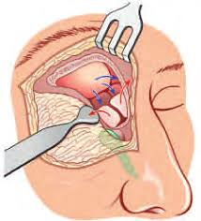
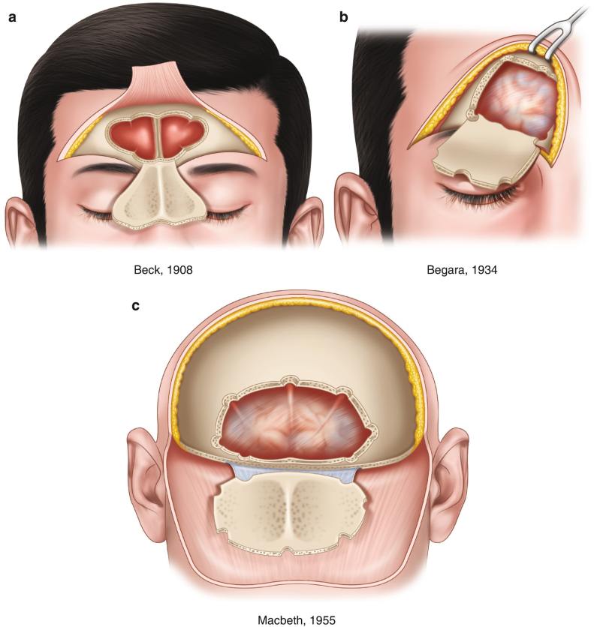
NOS I. principy chirurgie PND
zevní přístup do čelní dutiny
přístup dle Riedla
osteoplastický lalok
Zdroj obr.:[online cit. 4.4.2020]http://videolibrary.globalcastmd.com
Zdroj obr.:[online cit.4.4.2020]https://springer.com

Slide 39
NOS I. principy chirurgie PND
operace mukokély čelní dutiny ze zevního přístupu
obliterace čelní dutiny tukem z břicha
Zdroj obr.: Fotoarchiv KOCHHK FN u sv. Anny a LF MU

Slide 40
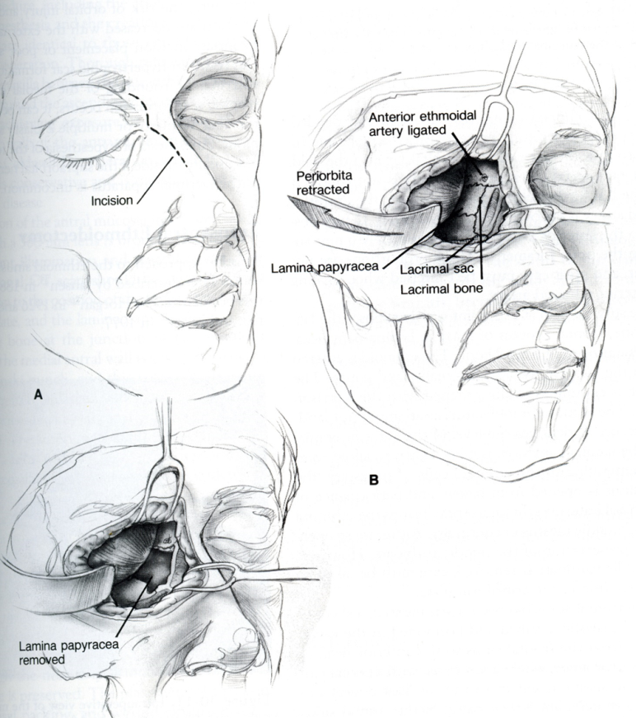
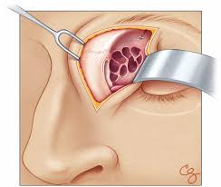
NOS I. principy chirurgie PND
Zevní přístup do čichových sklípků – Moorův kožní řez, zevní etmoidektomie
Zdroje obr.:[online cit. 4.4.2020]https://www.thieme-connect.de

Slide 41
NOS I.
1. Anatomie nosu a PND, funkce nosu a PND, vyšetření nosu
a. klinická anatomie nosu a PND
b. funkce nosu a PND
2. Vyšetřovací metody nosu a PND
a. fyziologický nález
b. přední rinoskopie, zadní rinoskopie, endoskopie
c. vyšetření nosní průchodnosti
d. zobrazovací vyšetření PND
3. Vývojové poruchy nosu a PND
a. rozštěpové vady
b. stenózy a atrézie dutiny nosní
4. Nemoci nosní přepážky
a. deviace septa, hematom, absces, perforace
5. Choroby zevního nosu
a. ekzém, foliculutis,/ furunculus nasi, rinophyma
6. Rhinosinusitis acuta
a. definice, terminologie a klasifikace dle EPOS
7. Rhinosinusitis chronica s/bez NP
a. definice, terminologie, terapie, klasifikace dle EPOS
8. Principy chirurgie PND
a. koncept FESS
b. typy endoskopických výkonů vs. zevní přístupy (C.-L.)
9. Komplikace zánětů nosu a paranazálních dutin
a. místní komplikace ( cysty, mukokély)
b. orbitální komplikace
c. nitrolební komplikace
10. Epistaxe

Slide 42
NOS I. komplikace zánětů nosu a PND
místní komplikace
mukokély, cysty
orbitální komplikace
preseptální orbitocelulitida
orbitální celulitida
subperiostální absces
orbitální absces
nitrolební komplikace
epidurální absces
subdurální absces
mozkový absces
meningitida
trombóza sinus cavernosus, sagitalis

Slide 43
NOS I. komplikace zánětů PND – mukokéla
definice
benigní pomalu rostoucí pseudocystický útvar vznikající ve vedlejší nosní dutině, dochází k expanzi PND a ztenčování její stěny
patogeneze
obstrukce vývodu PND
CRS, tumor, trauma, předešlý chirurgický výkon
četnost postižení PND:
frontální 60 - 65% , etmoidální 20 -30 %, maxilární 10%, klínová dutina 2-3 %
příznaky:
nosní obstrukce, bolest hlavy, tváří, očnicové příznaky – změna polohy bulbu, diplopie a zhoršení zraku a dále zevní deformity lebky
komplikace:
oční, nitrolební (subperiostální absces), pyokéla
diagnostika:
rinoendoskopie, CT ( event. MR)

Slide 44
NOS I. komplikace zánětů PND - mukokéla
terapie
endonazální výkon
frontální sinotomie, etmoidektomie, supraturbinální antrostomie, sfenoidotomie
zevní výkon:
frontální dutina:
přístup dle Jansen – Rittera (Kiliana, Riedela)
osteoplastický přístup
maxilární dutina:
maxilární sinotomie - operace dle Caldwell – Luca
čichové dutiny:
zevní etmoidektomie
kombinovaný přístup

Slide 45
NOS I. komplikace zánětů PND - mukokéla
mukokéla čichových sklípků vlevo s penetrací do očnice
Zdroj obr.: Fotoarchiv KOCHHK FN u sv. Anny a LF MU
Zdroj obr.: Fotoarchiv KOCHHK FN u sv. Anny a LF MU

Slide 46
NOS I. komplikace zánětů PND - mukokéla
mukokéla frontální dutiny s deformací zevního skeletu lebky
Zdroj obr.: Fotoarchiv KOCHHK FN u sv. Anny a LF MU
Zdroj obr.: Fotoarchiv KOCHHK FN u sv. Anny a LF MU

Slide 47
NOS I. komplikace zánětů PND - mukokéla
mukokéla pravé frontální dutiny s destrukcí přední, zadní a dolní stěny, se subperiostálním abscesem
Zdroj obr.: Fotoarchiv KOCHHK FN u sv. Anny a LF MU

Slide 48
NOS I. komplikace zánětů PND - mukokéla
zevní přístup k subperiostálnímu abscesu frontální krajiny, kombinovaný přístup
Zdroj obr.: Fotoarchiv KOCHHK FN u sv. Anny a LF MU

Slide 49
NOS I. orbitální komplikace zánětů PND
zánět
85 % infekcí sinogenního původu
nejčastěji z ethmoidálních sklípků
šíření infekce
přes přirozené kostní dehiscence, otvory, osteolýzou kosti, retrográdní tromboflebitidou
diagnostika
klinické vyšetření:
rinoendoskopie k vyloučení infekčního fokusu v dutině nosní a PND
vyšetření očí – otok víček, zarudnutí víček, pohyblivost očních bulbů, protruze bulbu, chemóza spojivky, diplopie, zhoršený vizus
zobrazovací metody:
CT orbit a PND s kontrastem nebo MRI s kontrastem (lépe zobrazí zánětlivý prosak a případný absces )
oční vyšetření :
exoftalmometrie (Hertelův test), diplopie (Hessovo plátno)

Slide 50
NOS I. orbitální komplikace zánětů PND
preseptální orbitocelulitida
přestup infekce mezi laminu papyraceu a periorbitu – preseptální prostor
otok víček, hybnost bulbů i zrak v normě
orbitální celulitida
infekce prostupuje přes periorbitu s postižením okohybných svalů a měkkých tkání orbity
může dojít k postižení hybnosti bulbů s diplopií, chemóza spojivky
subperiostální absces
absces mezi kostěnou stěnou očnice a periorbitou
hybnost bulbu i zrak v normě, dislokace bulbu laterokaudálně, chemóza spojivky
orbitální absces
ložisko hnisu v očnici, intakonálně , či extrakonálně
exopthalmus, chemóza spojivky, porucha hybnosti, poškození zrakového nervu a zhoršení, až ztráta zraku
trombóza sinus cavernosus
otok víček, exoftalmus, porucha hybnosti , chemóza spojivky, porucha zraku, meningismus, sepse

Slide 51
NOS I. orbitální komplikace zánětů PND
lamina papyracea
periorbita
přestup infekce přes periorbitu
Zdroj obr.: Fotoarchiv KOCHHK FN u sv. Anny a LF MU

Slide 52
NOS I. orbitální komplikace zánětů PND
absces pravé očnice
protruze bulbu, otok víček, chemóza spojivky
absces pravé očnice
dislokace bulbu laterokaudálně
Zdroj obr.: Fotoarchiv KOCHHK FN u sv. Anny a LF MU

Slide 53
NOS I. orbitální komplikace zánětů PND
terapie
konzervativní
antibiotická terapie, dekongestiva (nosní , celková)
chirurgická
sanace primárního zánětlivého ložiska v PND
endoskopický přístup:
ethmoidektomie, supraturbinální antrostomie, frontální sinotomie
zevní přístup:
Jansen-Ritterova, Caldwell –Luc, zevní ethmoidektomie
evakuace abscesu očnice
endoskopický přístup
endonazální mediální orbitotomie
zevní přístup
mediální, či laterální orbitotomie

Slide 54
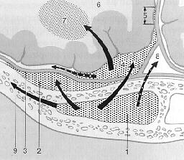
NOS I. nitrolební komplikace zánětů PND
šíření infekce nejčastěji z čelní dutiny a čichových sklípků, méně často z klínové a čelistní dutiny do nitrolebí
rozdělení:
epidurální absces
subdurální empyém
mozkový absces
meningitida
trombóza sinus cavernosus,
trombóza sinus sagitalis
Zdroj obr.: Fotoarchiv KOCHHK FN u sv. Anny a LF MU
1.frontální sinus, 2.epidurální absces, 3.dura mater, 4.subdurální absces, 6.mozková tkáň, 7.mozkový absces

Slide 55
NOS I. nitrolební komplikace zánětů PND
epidurální absces
etiologie
retrográdní tromboflebitida při ostitidě čelní kosti
příznaky
chudé, bolest hlavy, febrilie, bez neurologické symptomatologie
subdurální empyém
oblast mezi dura mater a arachnoideou
etiologie
šíření epidurálního abscesu, či retrográdní tromboflebiditou
vzniká zánět měkké pleny a povrchu mozkové kůry s vaskulitidou a trombroflebitidou
příznaky
bolesti hlavy, febrílie, projevy ohraničeného meningeálního dráždění,
zvýšený intrakraniální tlak
nauzea, zvracení, bradykardie, hypertenze, porucha vědomí

Slide 56
NOS I. nitrolební komplikace zánětů PND
mozkový absces:
etiologie
retrográdní septická embolizace z diploických vén do sinus sagitalis a kortikálních vén
nejčastěji ve frontálním laloku
příznaky
frontální syndrom - změny chování, žoviálnost, vulgárnost, + příznaky subdurálního empyému, meningeální syndrom
meningitida
zánět arachnoidey a pia mater
etiologie
po úrazu, operaci, kdy se poruší kostěné ohraničení, šířením mozkového abscesu
šíření nejčastěji z čichových dutiny a klínové dutiny
příznaky
bolest hlavy, nauzea, zvracení, světloplachost, ztuhnutí svalstva (opozice šíje), poruchy vědomí

Slide 57
NOS I. nitrolební komplikace zánětů PND
trombóza sinus cavernosus
etiologie
šířením infekce z klínové dutiny, zadní čichových sklípků nebo tromboflebitidou očnicových vén komunikujících z sinus cavernosus
příznaky
bolesti hlavy, horečka, světloplachost, periorbitální otok, exopthalmus, chemóza spojivek, diplopie, poruchy zraku, meningismus, parézy n.II – n.VI.
trombóza sinus sagitalis
etiologie
retrográdní tromboflebitidou při frontální sinusitidě
příznaky
bolesti hlavy, horečky, nauzea, zvracení, motorické a senzorické neurologické příznaky, edém obličeje, oční papily, zhoršení mentálního stavu, porucha vědomí

Slide 58
NOS I. nitrolební komplikace zánětů PND
CT vyšetření - mozkový absces
Zdroj obr.: Fotoarchiv KOCHHK FN u sv. Anny a LF MU

Slide 59
NOS I. nitrolební komplikace zánětů PND
terapie
širokospektrá antibiotika s dobrou prostupností přes hematotoencefalickou bariéru
cefalosporiny III.generace (Sefotak)
kortikosteroidy, manitol
při těžkém otoku mozku
sanace infekčního zdroje v PND
endoskopický přístup
zevní přístup
kombinovaný přístup
sanace epidurálního, subdurálního, či mozkového abscesu neurochirurgem
punkce
kraniotomie

Slide 60
NOS I.
1. Anatomie nosu a PND, funkce nosu a PND, vyšetření nosu
a. klinická anatomie nosu a PND
b. funkce nosu a PND
2. Vyšetřovací metody nosu a PND
a. fyziologický nález
b. přední rinoskopie, zadní rinoskopie, endoskopie
c. vyšetření nosní průchodnosti
d. zobrazovací vyšetření PND
3. Vývojové poruchy nosu a PND
a. rozštěpové vady
b. stenózy a atrézie dutiny nosní
4. Nemoci nosní přepážky
a. deviace septa, hematom, absces, perforace
5. Choroby zevního nosu
a. ekzém, foliculutis,/ furunculus nasi, rinophyma
6. Rhinosinusitis acuta
a. definice, terminologie a klasifikace dle EPOS
7. Rhinosinusitis chronica s/bez NP
a. definice, terminologie, terapie, klasifikace dle EPOS
8. Principy chirurgie PND
a. koncept FESS
b. typy endoskopických výkonů vs. zevní přístupy (C.-L.)
9. Komplikace zánětů nosu a paranazálních dutin
a. místní komplikace ( cysty, mukokély)
b. orbitální komplikace
c. nitrolební komplikace
10. Epistaxe

Slide 61
NOS I. epistaxe
= krvácení z nosu
příčiny místní
vaskulární, mikrotraumata Kiesselbachovy pleteně
traumata nosu
cizí tělesa
krvácející polyp septa
teleangiektatický granulom nebo hemangiom
tumory nosu a PND
tumory nosohltanu
idiopatické epistaxe
mírné, opakující se krvácení
u adolescentů
rhinitis anterior sicca
vlivy prostředí

Slide 62
NOS I. epistaxe
příčiny celkové
hypertenze
užívání antiagregancií a antikoagulancia
ASA, heparin, warfarin, xarelto
akutní infekce
chřipka
hematologické onemocnění a koagulopatie
trombocytopatie , hemofílie , leukémie
uremie a hepatální selhání
endokrinní příčiny
feochromocytom, menstruace
hereditární hemorhagická teleangiektasie (morbus Rendu-Osler-Weber)

Slide 63
NOS I. epistaxe
diagnostika
anamnéza
krvácení
délka, četnost, síla epistaxe, jednostranná / oboustranná
osobní anamenéza
s čím se pacient léčí
přední, zadní rinoskopie, rinoendoskopie
lokalizace místa krvácení
změřit krevní tlak
(dekompenzovaná hypertenze)
vyšetření hemokoagulací
koagulopatie
zobrazovací metody
v případě suspekce na tumor (CT, NMR)
celkové interní vyšetření

Slide 64
NOS I. epistaxe
terapie
difúzní krvácení
aplikace Gelasponu
chemokaustika (dusičnan stříbrný, kys. chromitá)
přední mastná nosní tamponáda
zadní nosní tamponáda
balónková tamponáda
Saundersova dermoplastika nosního septa
morbus Rendu-Osler-Weber
lokalizované krvácení
monopolární / bipolární elektrokoagulace
ligatura přívodných cév:
podvaz a.ethmoidalis ant. et post. z mediální orbitotomie
endonazální endoskopická ligatura a.sphenopalatina
transmaxilární ligatura a.maxillaris ze zevního přístupu / endoskopicky
podvaz a. carotis externa
selektivní endovaskulární embolizace a.maxillaris
od periferie směrem proximálním pomocí balónkového katetru a embolizačního činidla

Slide 65
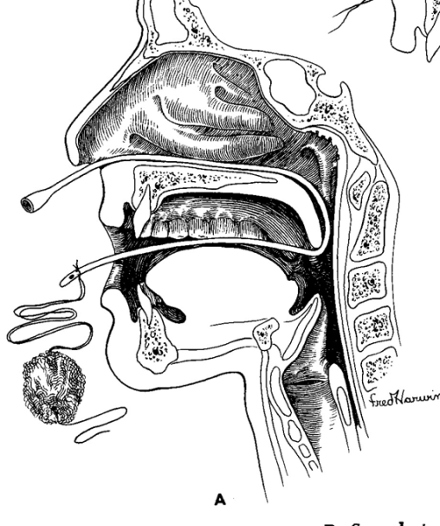
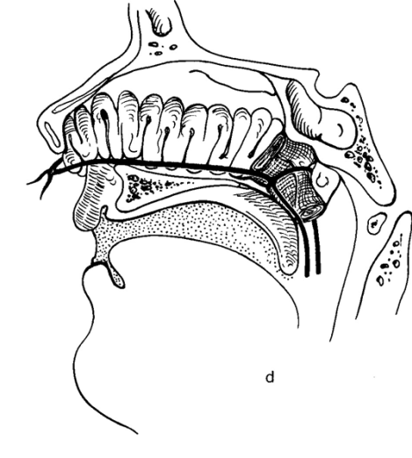
NOS I. epistaxe
přední nosní tamponáda zadní nosní tamponáda
Zdroj obr.: Fotoarchiv KOCHHK FN u sv. Anny a LF MU

Slide 66
NOS I. epistaxe
balónkové tamponády
Zdroj obr.:[online cit.4.4.2020]http://www.emdocs.net
Zdroj obr.: Fotoarchiv KOCHHK FN u sv. Anny a LF MU

Slide 67
NOS I. epistaxe
chirurgická léčba lokalizovaného krvácení
pokud nelze vyřešit konzervativně:
podvaz a. ethmoidalis ant. post. (b)
zevní mediální orbitotomie
podvaz a.sphenopalatina (1)
endoskopicky endonazálně
podvaz a. maxillaris (c)
transmaxilárně ze zevního přístupu
endoskopicky
podvaz a. carotis externa (2,3)
Zdroj obr.: [online cit. 4.4.2020] Kiss F., Szentágothai J.: Atlas anatómie človeka. Osveta, Martin,1975

Slide 68
NOS I. epistaxe
podpůrná léčba
náhrada krevních tekutin
mražená plasma
dodání chybějících hemokoagulačních faktorů
hemostyptika
léčba hypertenze
Zdroj obr.: Fotoarchiv KOCHHK FN u sv. Anny a LF MU

Slide 69
Děkuji za pozornost

